Slide 1
Тема 4. Рынок и механизм его функционирования
План:
1. Рынок и условия его функционирования.
2. Структура и инфраструктура рынка
3. Спрос и предложение. Эластичность.

Slide 2
Рынок - это система экономических отношений, возникающая на основе устойчивого взаимодействия товарного и денежного обращения.
Условия свободного рынка
1. Экономические условия:
- свободный выбор форм собственности;
- свободное ценообразование; конкуренция;
- свободный выбор видов деятельности; определение налоговой, финансовой и кредитной политик, стимулирующих развитие производства.
2. Правовые условия:
-государственное регулирование (поддержка, защита интересов предпринимателей, санкции - для тех, кто нарушает законы);
- права на участие людей в управлении производством, а также участие в митингах, забастовках и др.; обеспечение прав человека.
3. Социальные условия:
- система оплаты труда в соответствии с трудовым вкладом;
- система социальной помощи детям, молодежи;
- система социального обеспечения пенсионеров, ветеранов труда, инвалидов, престарелых

Slide 3
Рынок выполняет следующие функции:
1. Регулирующую — регулирует производство товаров и услуг.
2. Контролирующую — определяет общественную значимость произведенного продукта и затраченного на его изготовление труда.
3. Распределительную — устанавливает необходимые воспроизводственные пропорции, обеспечивает сбалансированность экономики.
4. Стимулирующую — побуждает снижать индивидуальные затраты труда, повышать производительность труда, использовать новую технику.
5. Информационную — информирует о состоянии дел в хозяйственной жизни.

Slide 4
2.Структура и инфраструктура рынка
По видам производственных ресурсов
Рынок средств производства
Рынок рабочей силы
Рынок капитала и финансов
Рынок потребительских товаров
Рынок информационных материалов и информационных услуг
Инфраструктура рынка - это система составляющих рын­ка, обеспечивающих функционирование экономики страны в целом (банки, биржи, аудиторские конторы, страховые компании, предприятия оптовой и розничной торговли, аукционы). Это позволяет рынку оперативно справляться с возникающими диспропорциями и дефицитами в экономике, а значит, поддерживать в ней необходимое равновесие.

Slide 5
3. Спрос и предложение. Эластичность.
Закон спроса: чем ниже цена данного товара, тем большее его количество покупатели хотят приобрести в течение данного времени и при прочих неизменных условиях.
Основные факторы влияющие на спрос:
цена данного товара;
цены и количество товаров-заменителей;
цены и количество дополняющих товаров;
доходы и их распределение между разными категориями потребителей;
привычки и вкусы потребителей;
количество потребителей;
природно-климатические условия;
ожидания потребителей.

Slide 6
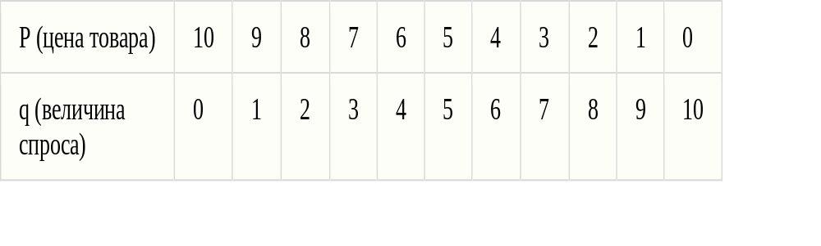
1 способ

Slide 7
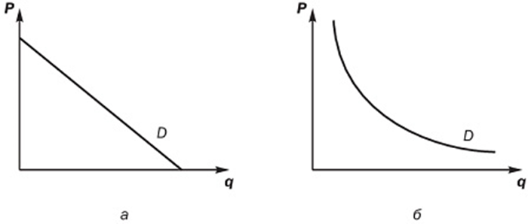
2 способ

Slide 8
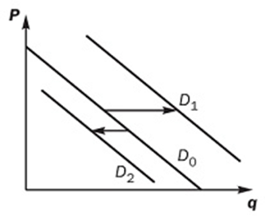

Slide 9
Закон предложения: чем выше цена данного товара, тем большее его количество производители хотят продать в течение данного времени и при прочих неизменных условиях.
Основные факторы предложения:
цена данного товара;
прибыльность товаров, являющихся «конкурентными» данному товару в производстве
прибыльность товаров, дополняющих данный товар в производстве
затраты производителей;
государственные налоги и дотации;
количество производителей;
цели производителей;
природные условия;
ожидания производителей.

Slide 10
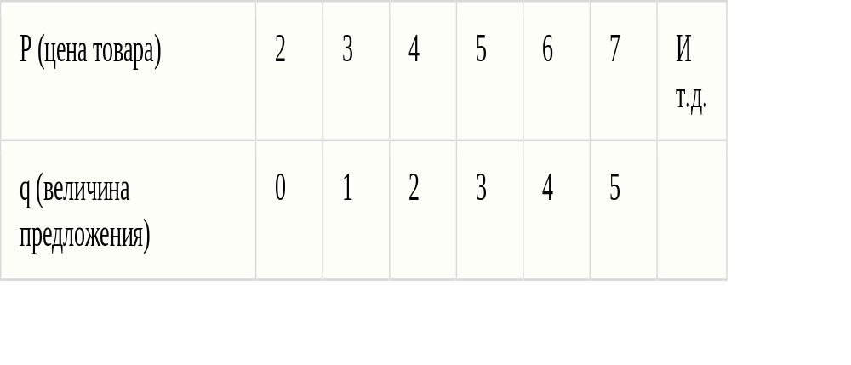

Slide 11
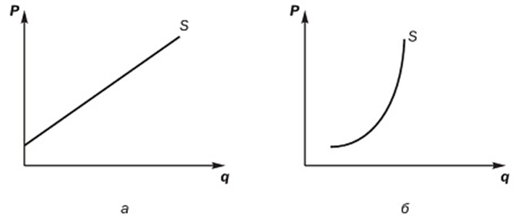

Slide 12
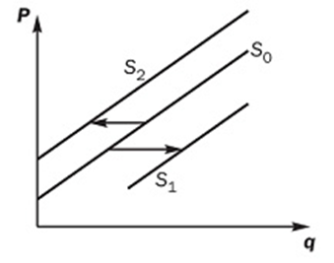

Slide 13
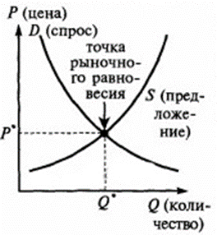
Рыночное равновесие в результате взаимодействия спроса и предложения.

